Slide 1

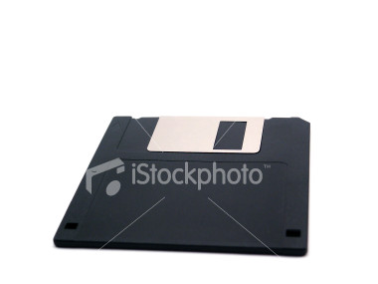

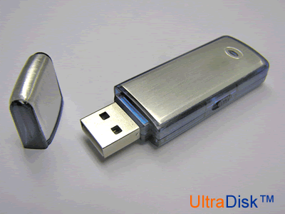
FDD, CD & DVD and USB flash

Slide 2
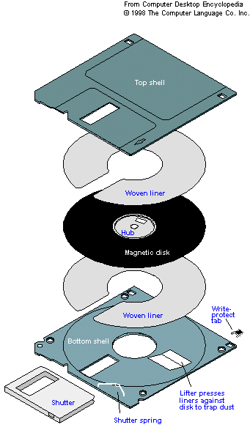
Усройство на Дискетата
Гъвкавият магнитен диск, наричан за по-кратко дискета, представлява преносим носител на цифрова информация. Известен е също и като „флопи диск“
Дискетата има две повърхности, като с магнитно покритие са покрити и двете. Върху повърхностите с покритие могат да се записват данни. В средата на диска има отвор, където той се захваща от механизма с цел въртене.

Slide 3
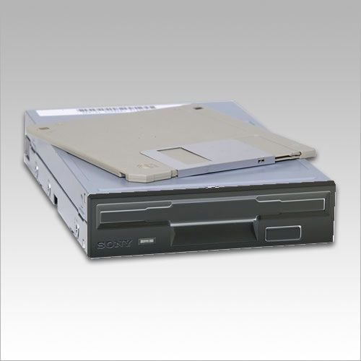
FDD или Флопи Дисково Устройство
Записът и четенето на дискети стават чрез флопи-дисково устройство (ФДУ), почти винаги наричано просто „флопи“.
Информацията се записва на „пътеки“ — концентрични окръжности. Броят на пътеките, които могат да се запишат на 1 инч се нарича радиална, пътечкова или напречна плътност на записа и се измерва в „пътеки на инч“ (от англ. „tracks-per-inch, TPI). Пътеките се номерират от 0, като най-външната е нулевата.

Slide 4
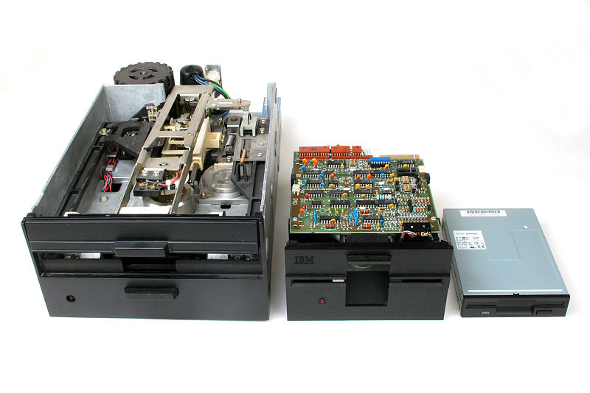
Стандарти за FDD
- диаметър 8“, капацитет от 80 KB до 1,2 MB
- диаметър 5,25", капацитет от 110 KB до 1,2MB
- диаметър 3,5", капацитет от 720 KB до 2,88 MB

Slide 5
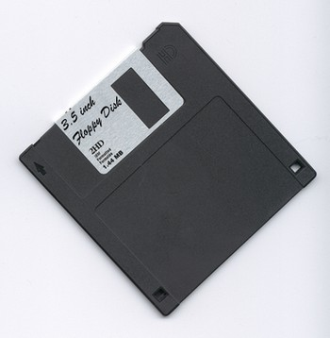
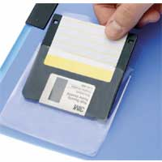
Капацитет на Дискетата
Капацитетът на една дискета (в байтове) се пресмята като произведение на:
— броят на повърхностите
— броят на пътеките върху една повърхност
— броят на секторите върху една пътека
— размерът на сектора в байтове
Най широко-разпространение имат моделите от 3,5 които са със способност да съхранят информация в размера на 1.44 MB.

Slide 6

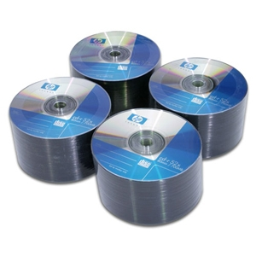
Компактдиск („CD“, „CD-ROM“)
CD e oптичен носител на информация във вид на диск с отвор в центъра, информацията от който се чете с помощта на лазер. Срещат се дискове, съдържащи както аудиоинформация, така и данни — те могат както да се прослушват на CD-плейър, така и да се четат на компютър.
С появата на формата mp3 производителите на битови CD-плейъри и музикални уредби започнаха да ги снабдяват с възможността да четат и mp3-файлове от CD-ROM.

Slide 7

CD-ROM
Абревиатурата „CD-ROM“ означава „Compact Disk Read Only Memory“ и означава компактдиск като носител на информация за широко използване (за разлика от аудио-компактдиска, CD). CD-ROM често погрешно се нарича CD-ROM устройството за четене на компактдискове.

Slide 8
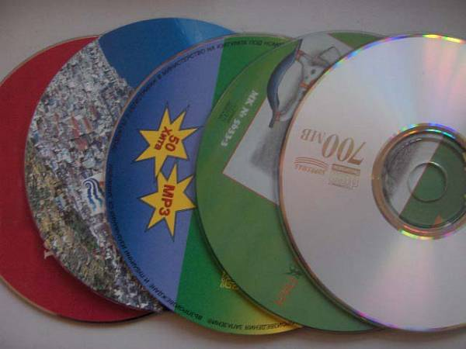

CD
Обикновено компактдискът е с диаметър 12 cm и в първите години на производство е събирал до 650 мегабайта информация (или 74 минути аудиозапис). Впоследствие все по-голямо разпространение получават дискове с обем 700 мегабайта (80 минути аудиозапис). Срещат се и носители с обем 800 мегабайта (90 минути) и даже повече.

Slide 9
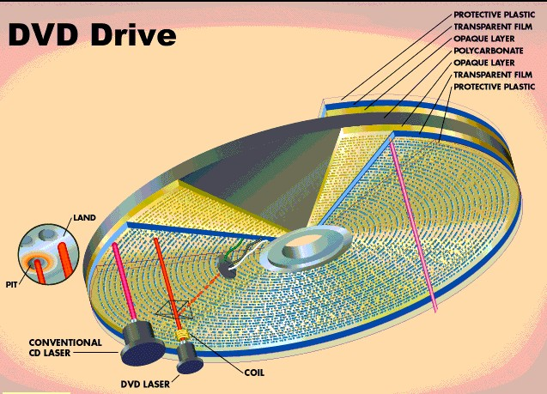
DVD
DVD е вид оптичен носител на информация с формата на диск, а също и стандарт за запис на данни върху оптичен диск.
DVD е съкращение от Digital Versatile Disk (Цифров многоцелеви диск) или Digital Video Disk (Цифров видео диск). Техническата спецификация на DVD-ROM диск и DVD устройство е готова окончателно през 1995 г. През следващата година излизат на пазара първите DVD дискове и плейъри.

Slide 10
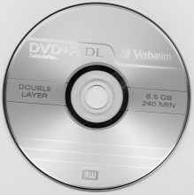
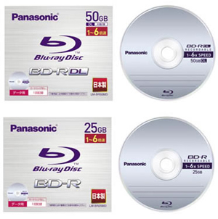
Структура на DVD
Посредством новата технология на един диск с размерите на CD могат да се запишат данни от 4,7GB (DVD5) до 8,5GB (DVD9), съответно при еднослоен и двуслоен, но едностранен диск. Съществуват и двустранни, еднослойни DVD - DVD10, които побират до 9,4 GB. По-рядко могат да се срещнат и двуслойни, двустранни DVD с обем 17 GB, т.нар. DVD18.

Slide 11
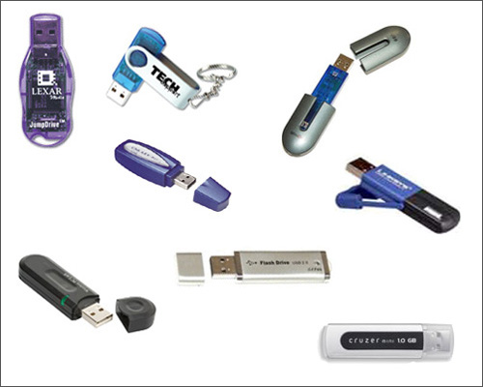
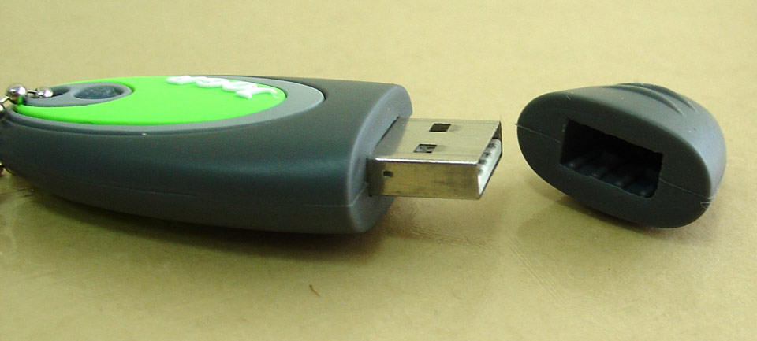
USB Flash
USB флаш, или флаш драйв (на английски: flash drive) или често съкратено флаш, е вид енергонезависима компютърна памет, комбинирана с USB (universal serial bus) интерфейс, който служи за бърза и лесна връзка с компютър.

Slide 12
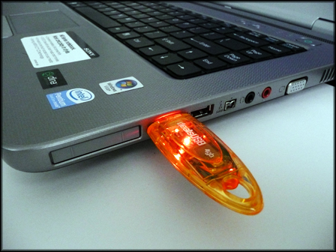

USB
Тази памет е малка по размер, които се включват в USB порта на компютъра, може да се използва за многократно записване на информация и е много удобна. На пазара се предлагат различни по капацитет памети - от десетки мегабайта (МB) до няколко гигабайта (GB).

